Slide 1

Analyzing Arsenal FC's Failure in the 2023/2024 Premier League and Data-Driven Strategies for Winning the 2024/2025 Season
Fakhri Azis Basiri

Slide 2


Overview Project
Judul Project 1
Nama Student
Deskripsi project
Judul Project 2
Education
Deskripsi project
S1 Ilmu Komputer
Judul Project 3
Deskripsi project
Working
2022 - 2023
Web Developer
Judul Project 4
Deskripsi project

Slide 3
Project Background

Slide 4
Menganalisis data performa Arsenal FC selama musim Premier League 2023/2024 untuk mengidentifikasi faktor-faktor yang menyebabkan kegagalan meraih gelar juara. Berdasarkan analisis tersebut, proyek ini akan merumuskan strategi berbasis data untuk meningkatkan peluang Arsenal memenangkan liga pada musim 2024/2025.

Slide 5
Problem Statement

Slide 6
Masalah:
Arsenal FC mengalami kegagalan dalam menjuarai Premier League musim 2023/2024 meskipun menunjukkan performa yang menjanjikan pada awal musim. Beberapa masalah utama yang diidentifikasi meliputi:
Inkonsistensi Performa Pemain: Naik turun performa kunci di antara pemain inti, termasuk Kai Havertz, Bukayo Saka, dan Gabriel Jesus.
Kelemahan Strategi Taktik: Ketidakefektifan rotasi pemain dan ketergantungan pada formasi tertentu yang mudah ditebak oleh lawan.
Manajemen Skuad yang Tidak Optimal: Cedera pemain kunci yang berulang dan kurangnya kedalaman skuad dalam beberapa posisi.
Kebijakan Transfer yang Kurang Tepat Sasaran: Pemain yang direkrut tidak memberikan dampak signifikan atau tidak sesuai dengan kebutuhan tim.
Faktor Eksternal: Jadwal yang padat dan performa superior dari rival seperti Manchester City.

Slide 7
Data Platform Understanding

Slide 8



Data
Warehouse
Data
Visualization
Data Source
Data Lake
Dataset
Kaggle
Scraping
fbref.com

Slide 9
Data Understanding

Slide 10
Website:
Fbref.com (untuk scraping)
Kaggle.com (download langsung)

Slide 11
Transformation & Consideration

Slide 12
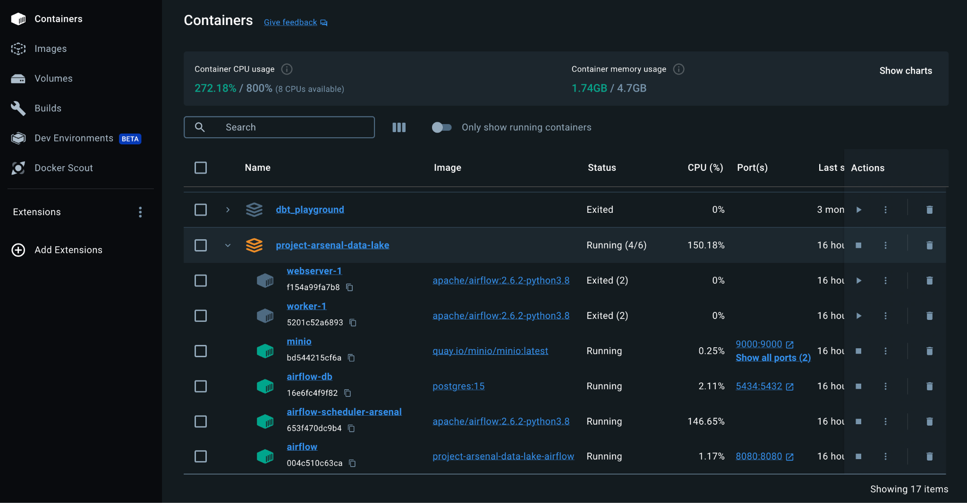
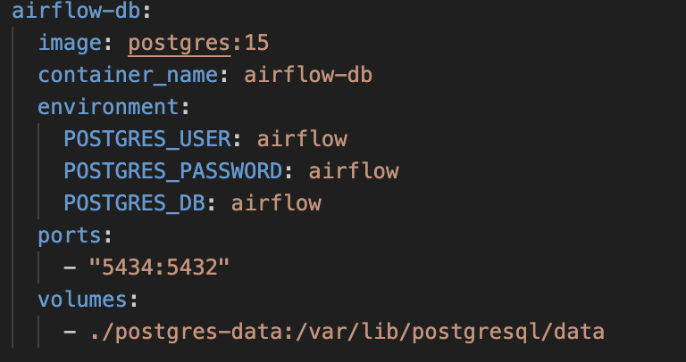
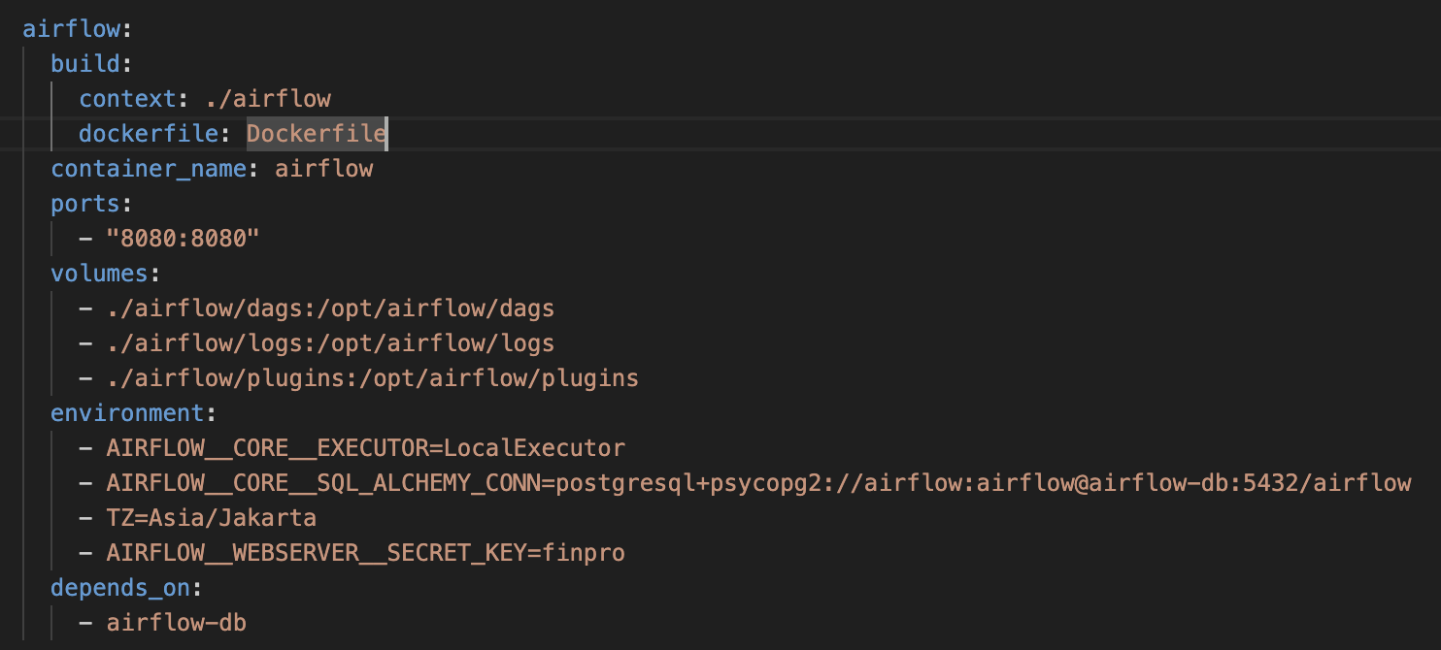
Docker

Slide 13
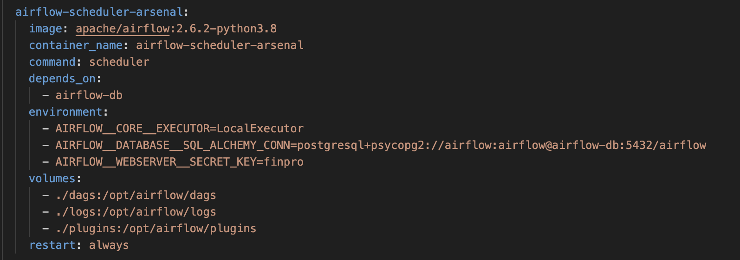
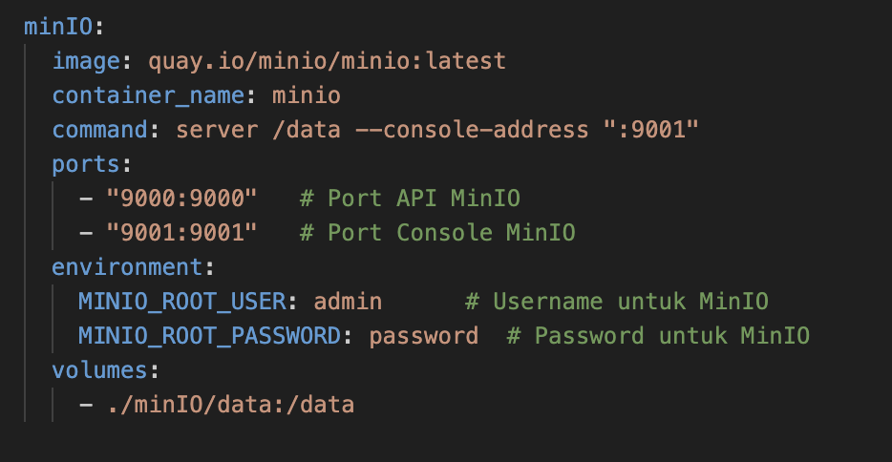
Docker

Slide 14
Docker

Slide 15
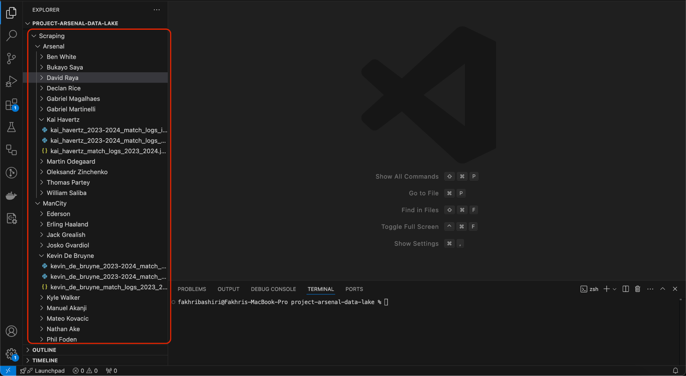
Scraping

Slide 16
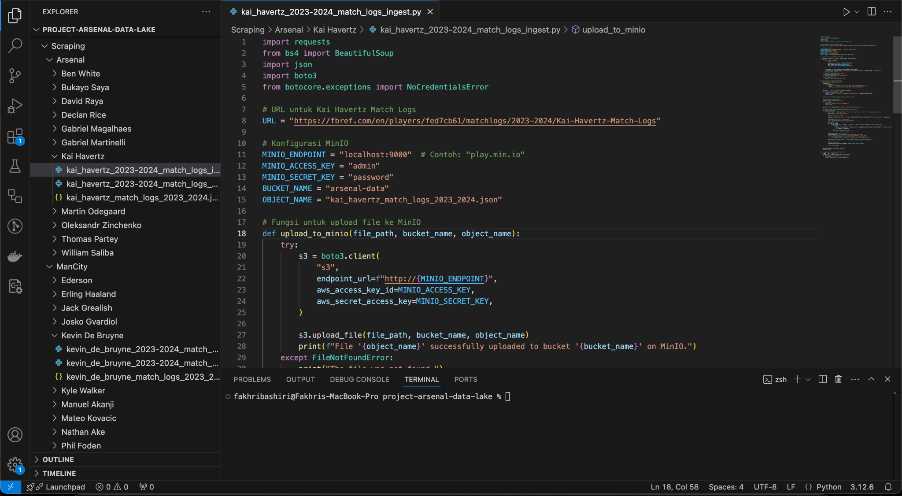
Script for scraping

Slide 17
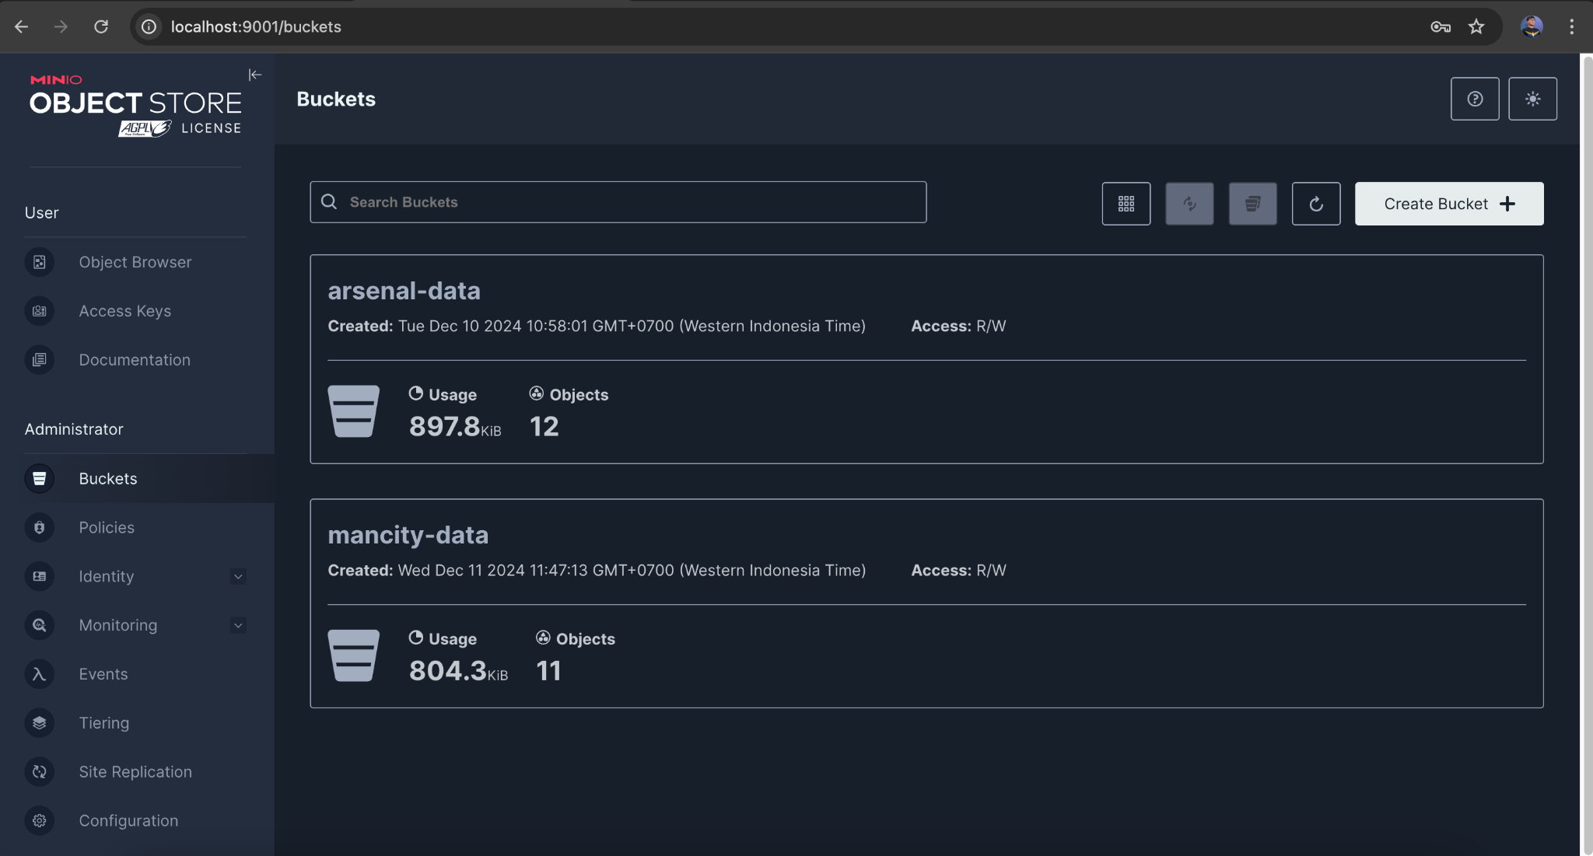
Data Lake

Slide 18
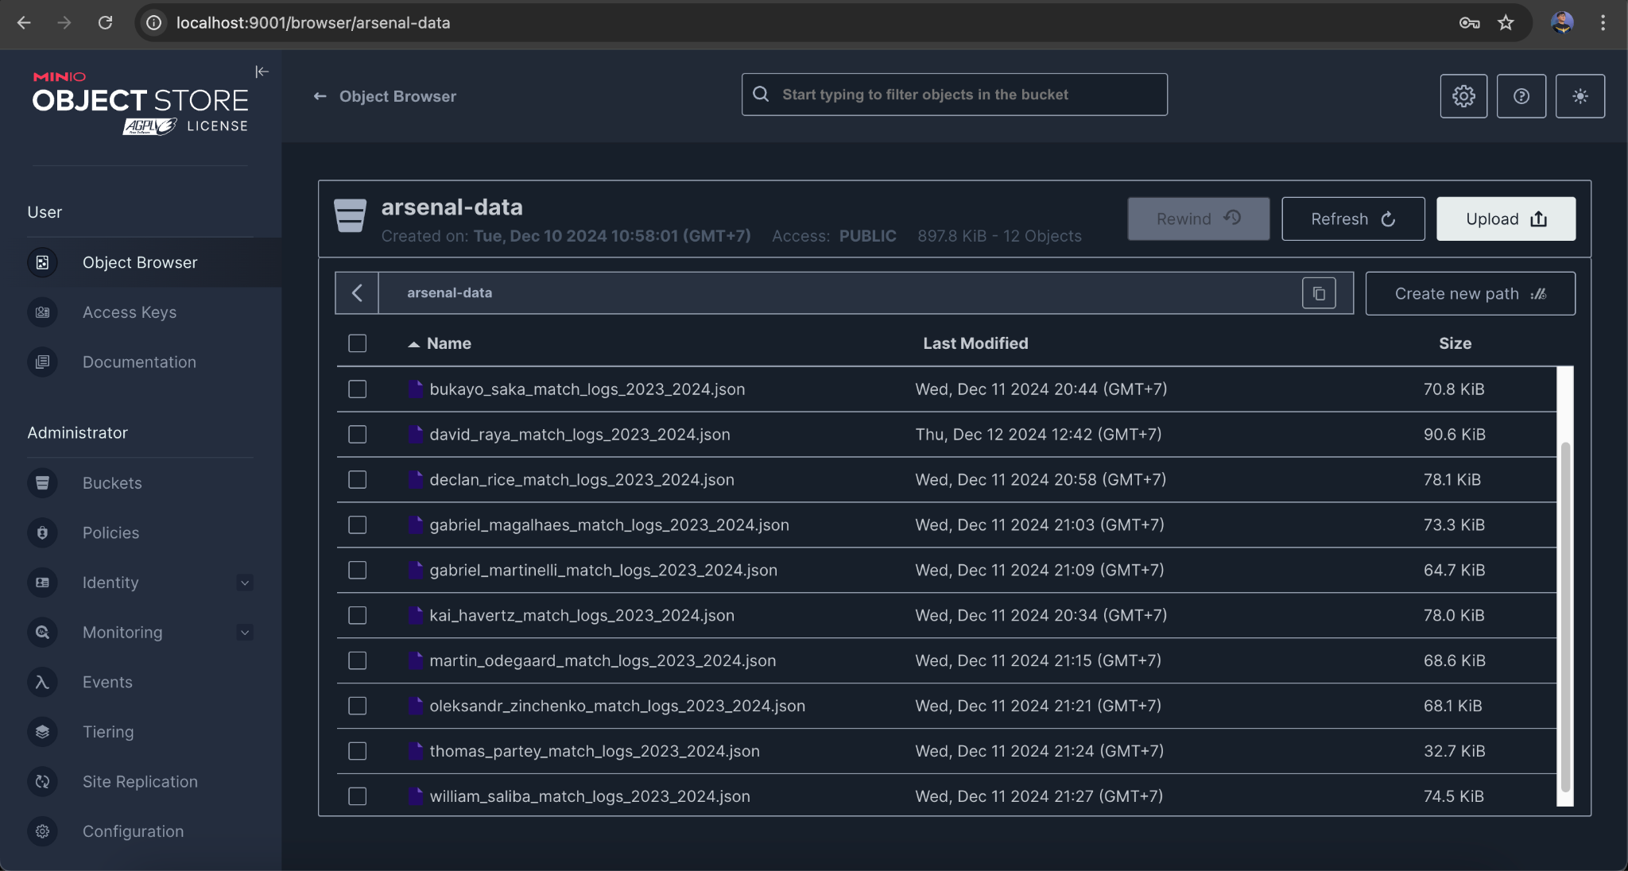
Data Lake

Slide 19
Data Modeling (Business)

Slide 20
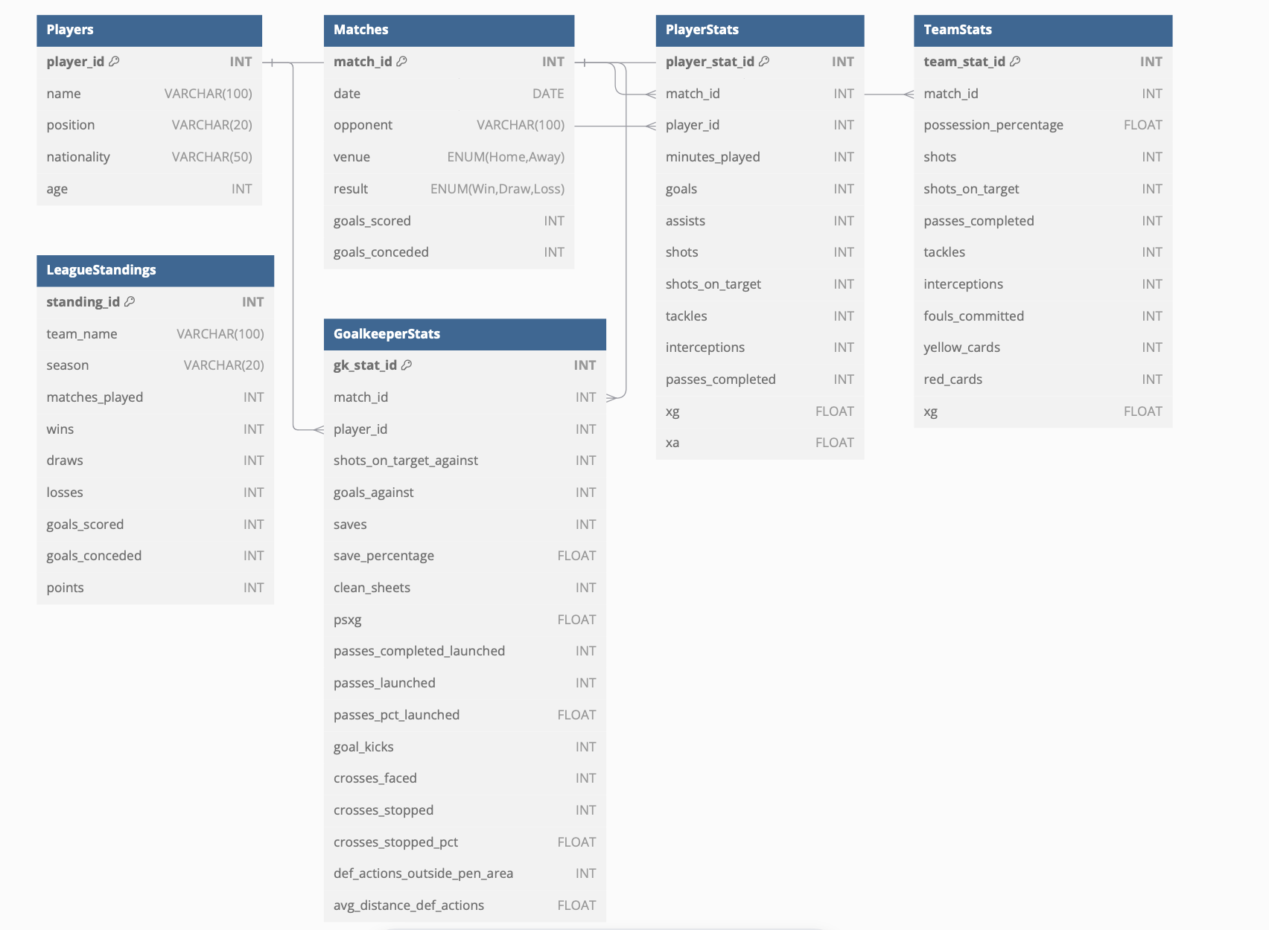
ERD

Slide 21
Batch Streaming

Slide 22
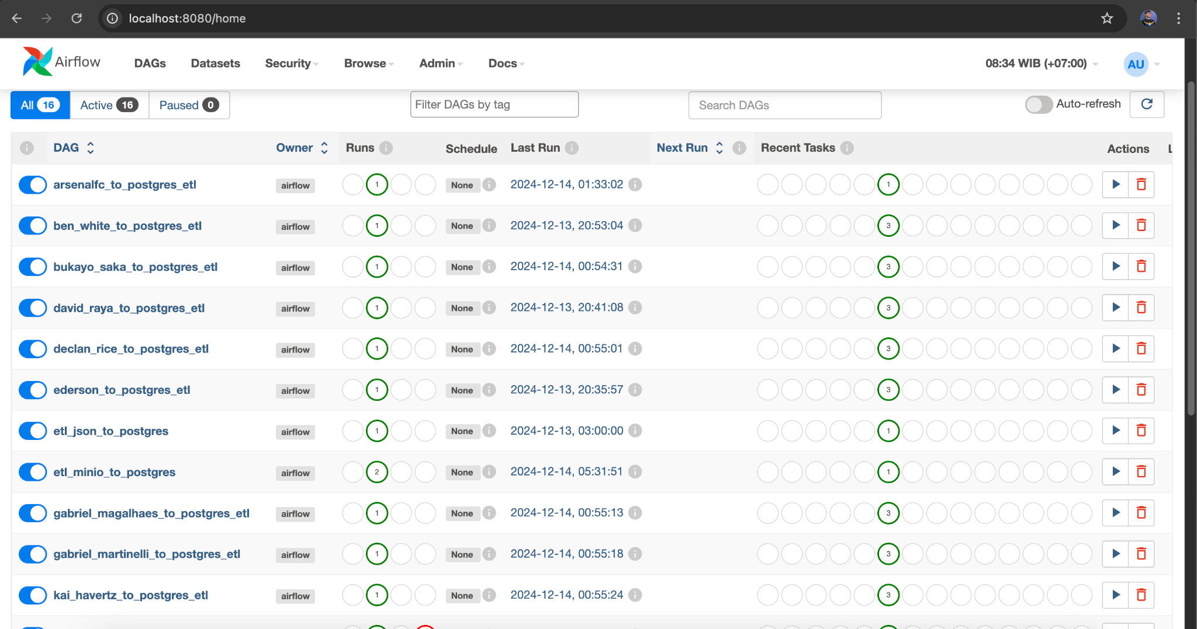

Slide 23
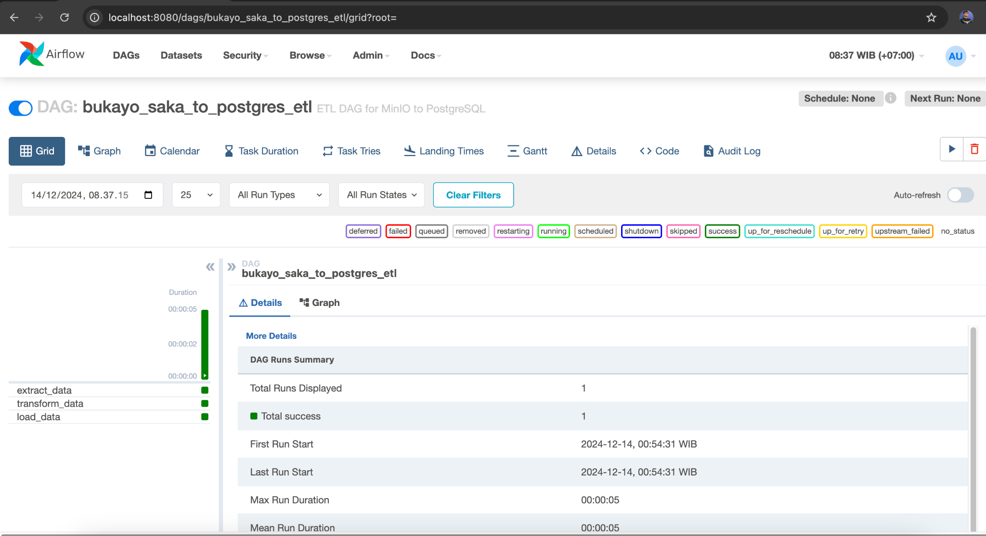

Slide 24
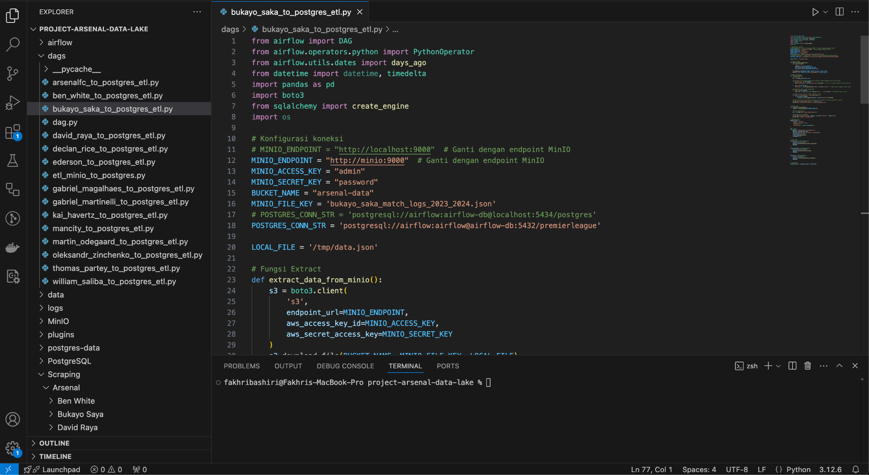

Slide 25
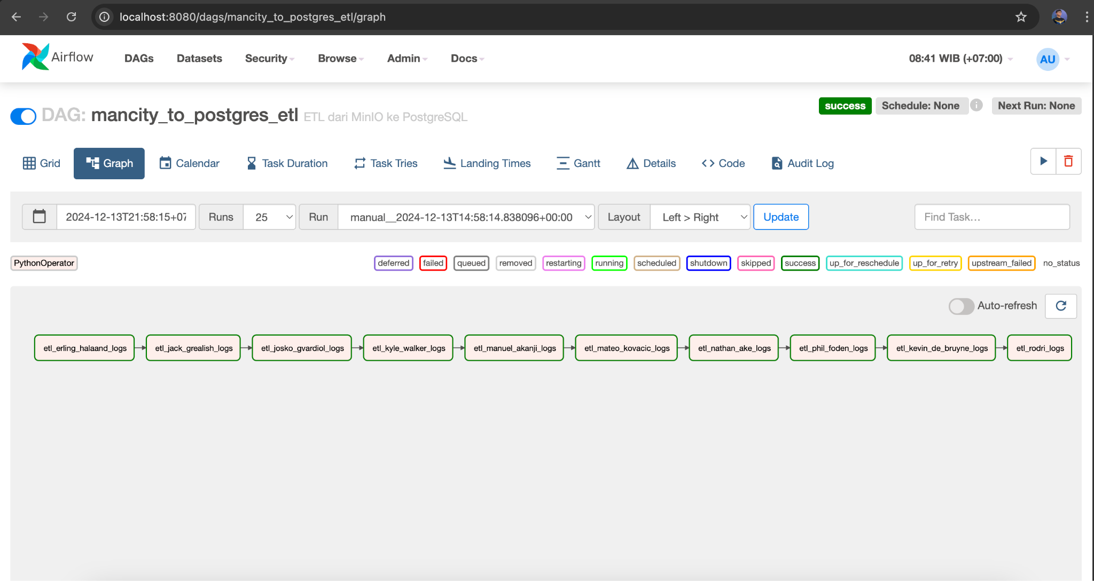

Slide 26
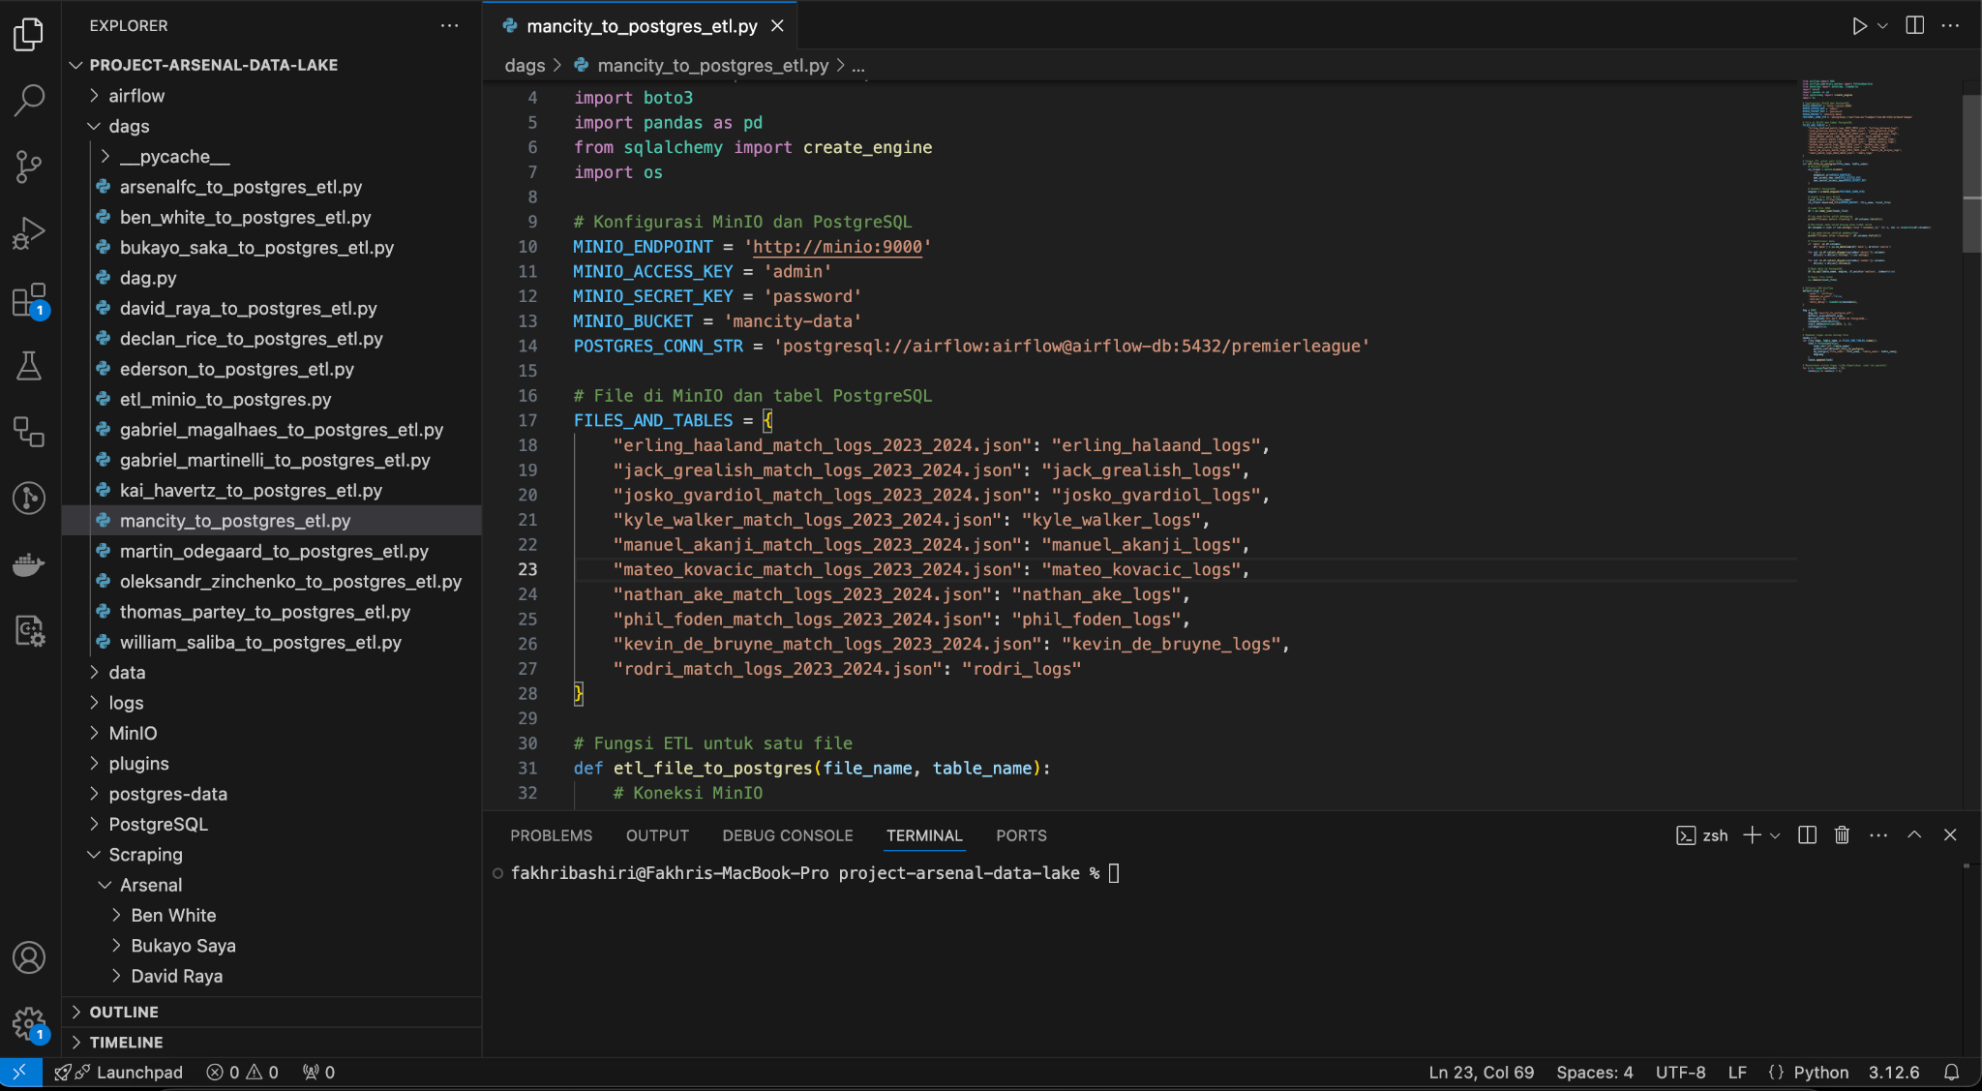

Slide 27
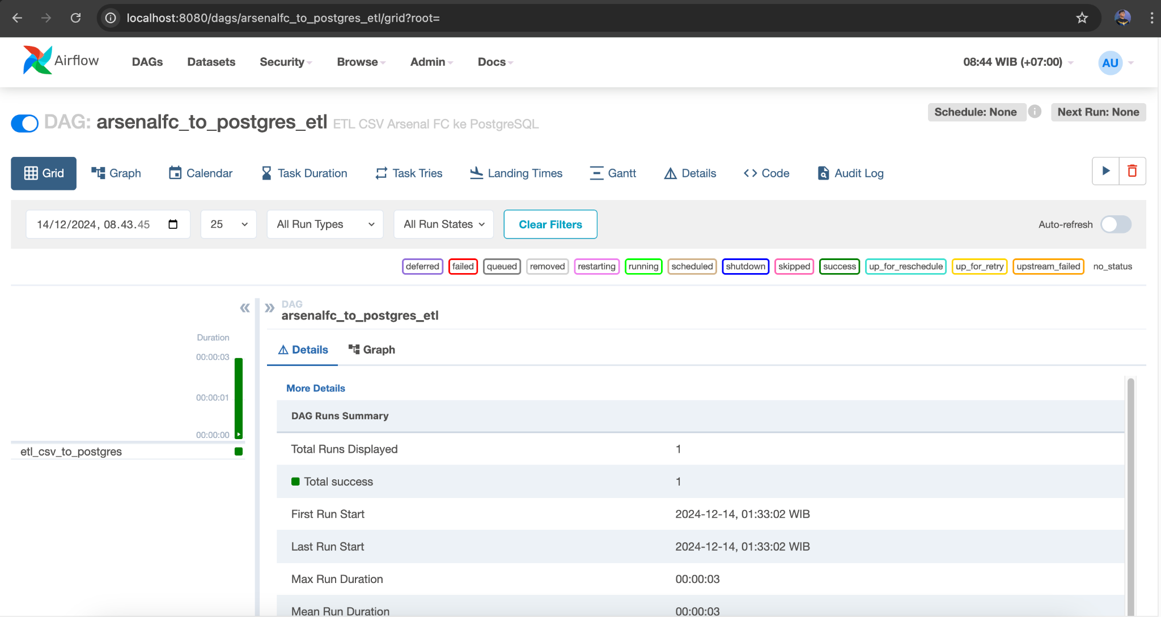

Slide 28
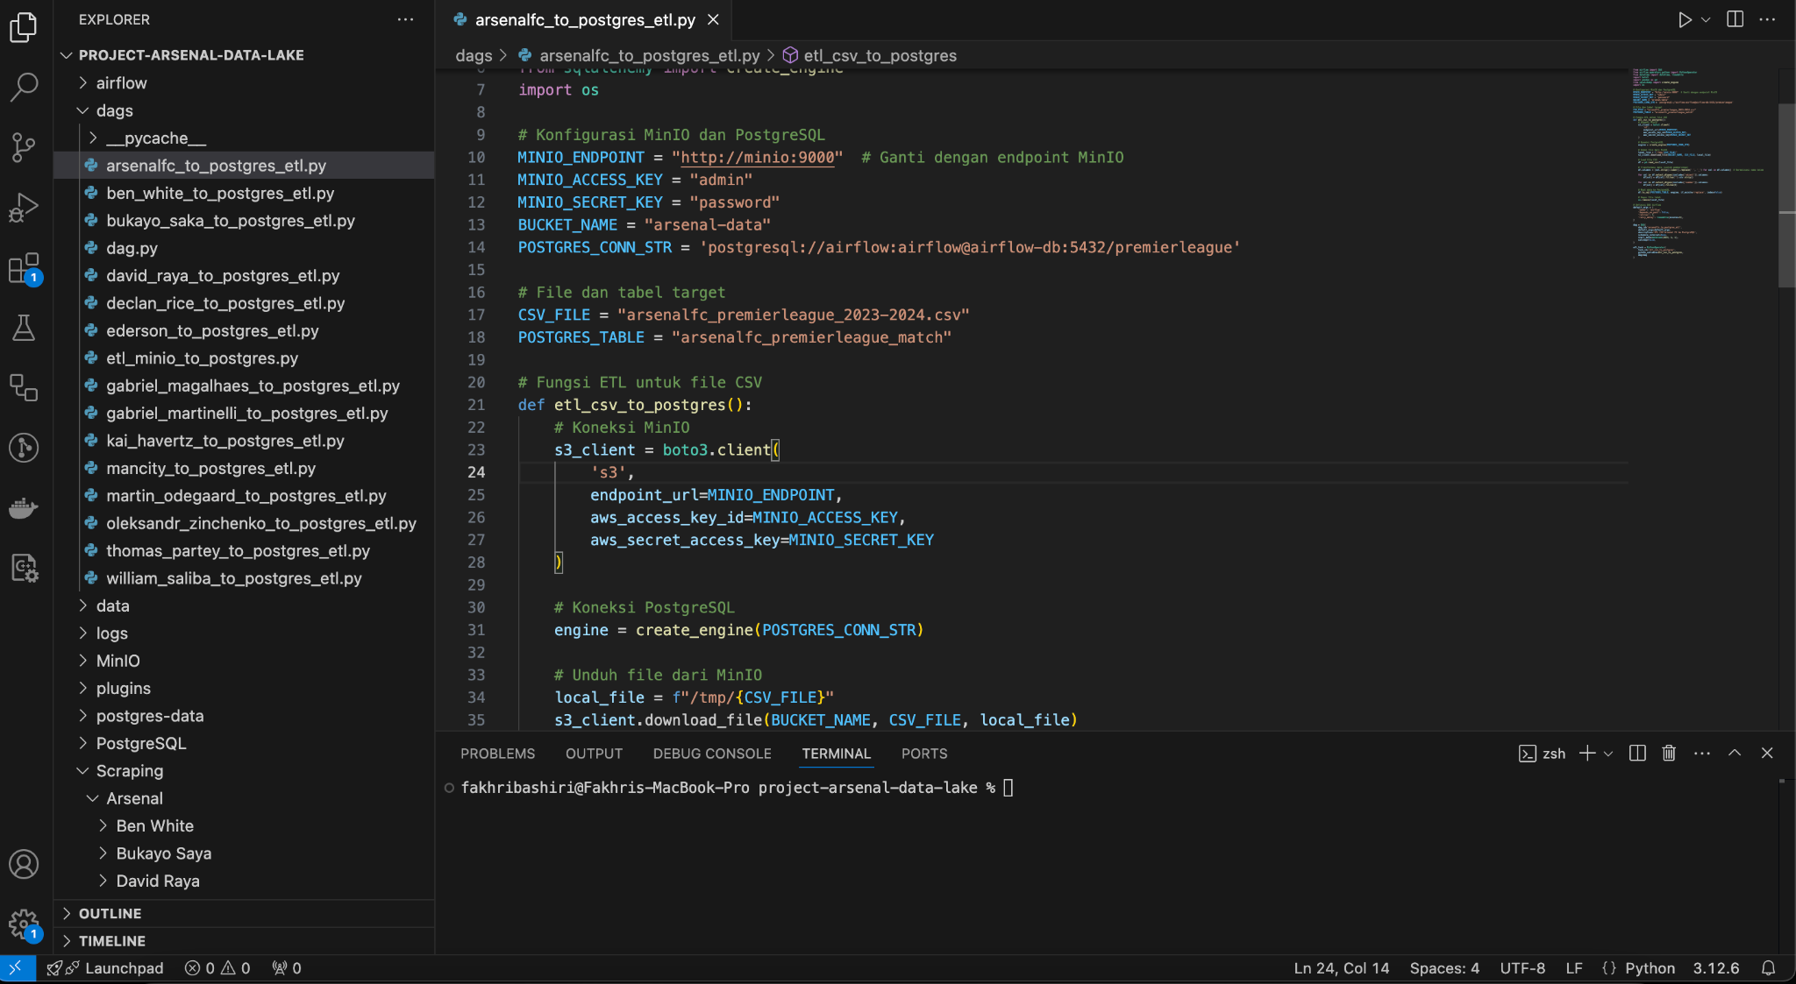

Slide 29
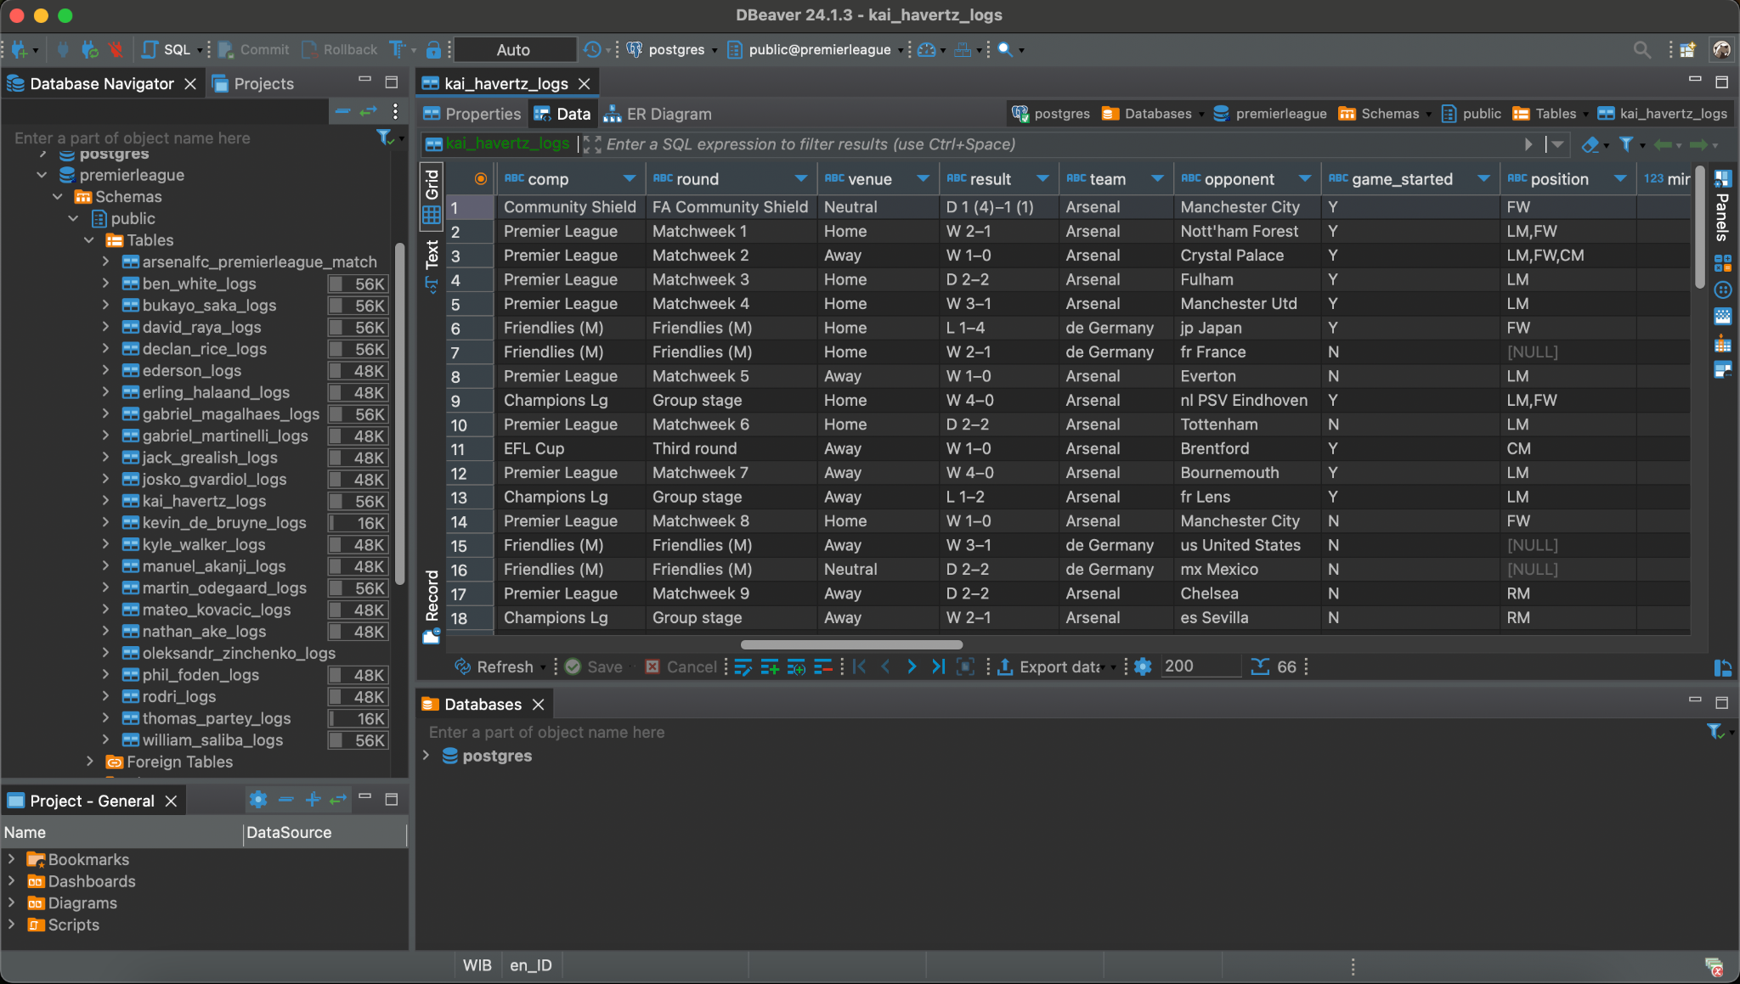

Slide 30
Conclusion & Recommendation

Slide 31
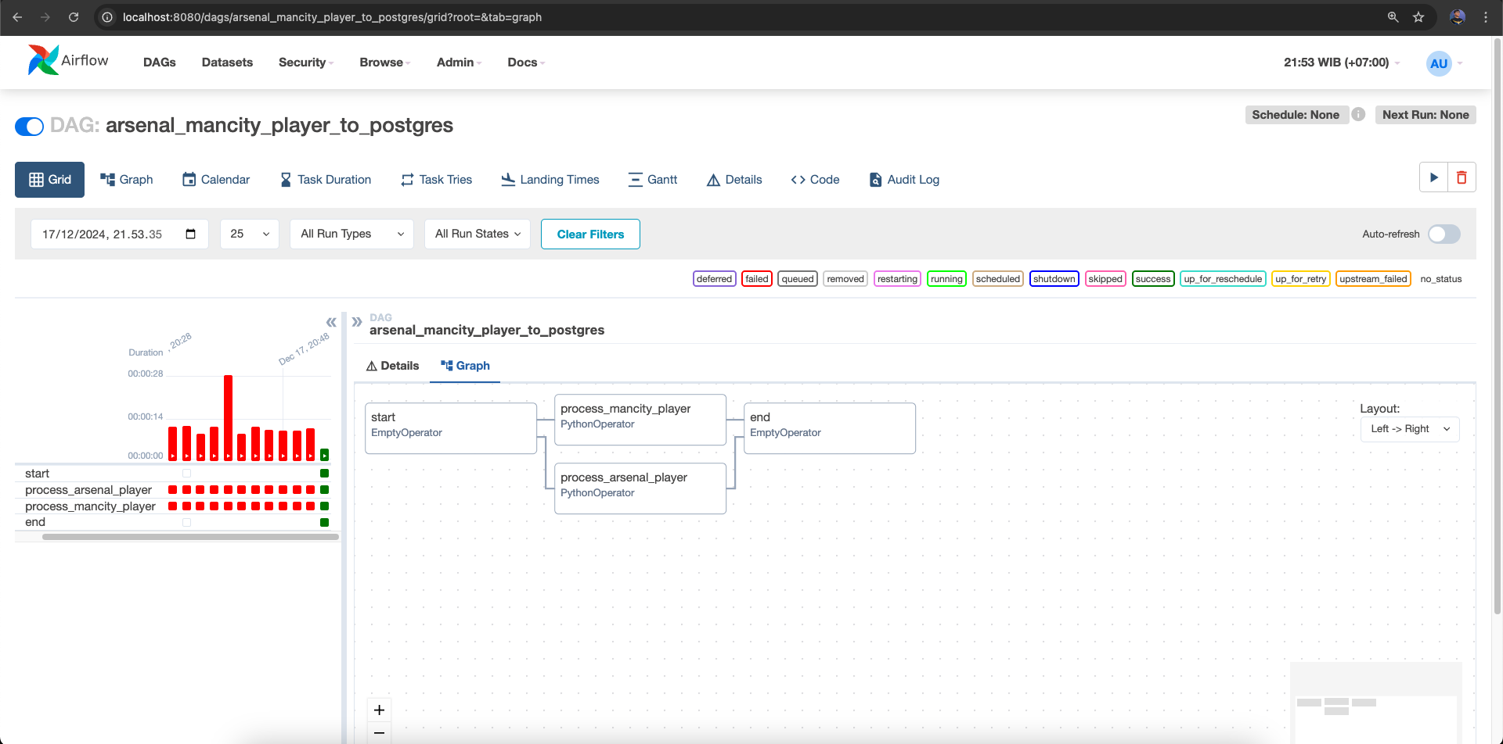
PROSES EXTRACT LOAD DARI MINIO KE POSTGRESQL

Slide 32
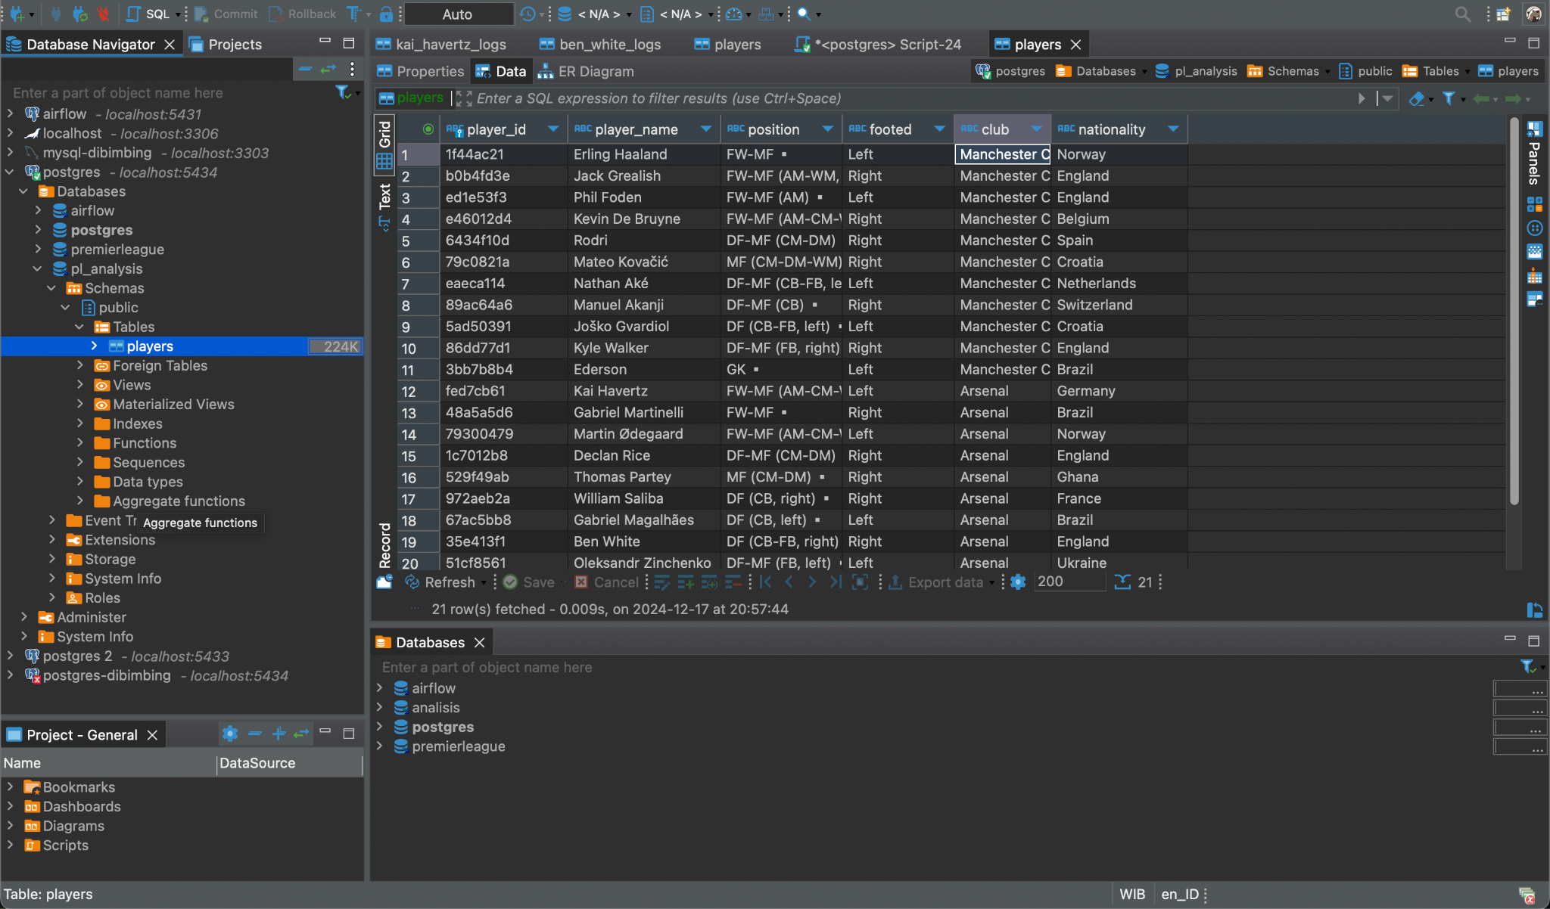
PROSES EXTRACT LOAD DARI MINIO KE POSTGRESQL

Slide 33
Terima
Kasih.

